Slide 1


Kwartaal 1
Les 3: Diskriminasie en menseregteskending
Notes:
Skyfie 1: Welkom terug by die derde les in ons reeks oor Demokrasie en Menseregte.

Slide 2
LES 3: LEERDOELWITTE
Teen die einde van hierdie les behoort jy:
te verstaan watter eienskappe ’n menseregtekampioen het, en wat hulle dryf om op te tree en beduidende bydraes te lewe.
verder aan jou veldtogbeplanning te werk.
Notes:
Skyfie 2: In die vorige les het ons met menseregteskendings geworstel en bespreek wat die slagoffers van hierdie oortredings deurgaan. Dit is so belangrik dat ons mekaar met begrip en empatie beskou.
Deel vinnig met die persoon wat langs jou sit: Waarvoor wil jy hê mense moet jou onthou?
Vandag gaan ons kyk na Menseregtekampioene en wat hulle dryf om op te tree en beduidende bydraes te lewer / maak. Ons sal ook die veldtogbeplanningsproses (vir Les 5) aanraak.
Ek vertrou dat jy vandag geïnspireer sal word en jou eie nalatenskap van hoop in die toekoms sal wil nalaat.

Slide 3
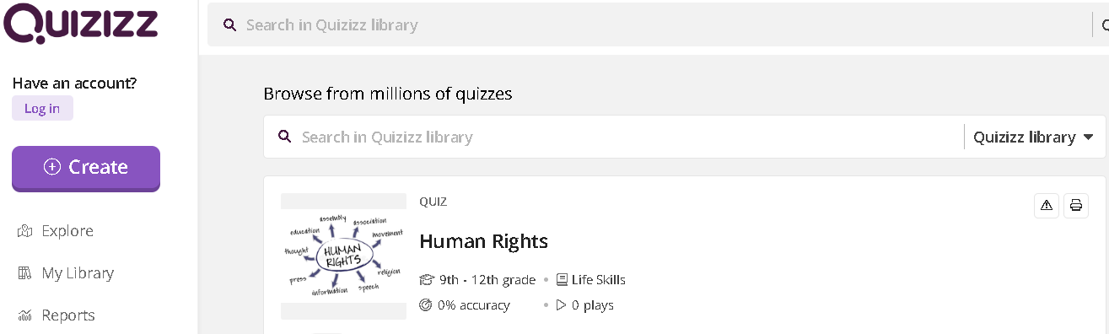
Kom ons kyk wat jy vir die vorige lesse kan onthou:
Volg hierdie skakel om die vasvra te beantwoord: https://quizizz.com/admin/quiz/65058c10bcb5e839e1ffb768?source=quiz_share
Notes:
Skyfie 3: (Nota aan onderwyser: Verskillende skole het verskillende benaderings tot selfone in die klas. Met Quizizz kan jy die vasvra aanlyn projekteer en leerders kan die vrae op digitale toestelle beantwoord. (Die aanlyn weergawe is in
Engels). Alternatiewelik is al die vrae ook in Aktiwiteit 1 (Les 3 – Werkkaart) beskikbaar. Verwys na Les 3 – Werkkaart MEMO vir antwoorde.
Beantwoord die vasvra om te sien wat jy uit ons vorige lesse kan onthou. Dit behoort nie langer as 6 minute te duur nie. Voltooi Aktiwiteit 1 (Les 3 – Werkkaart).

Slide 4
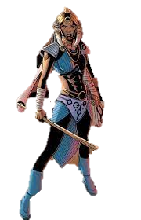
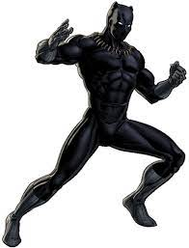

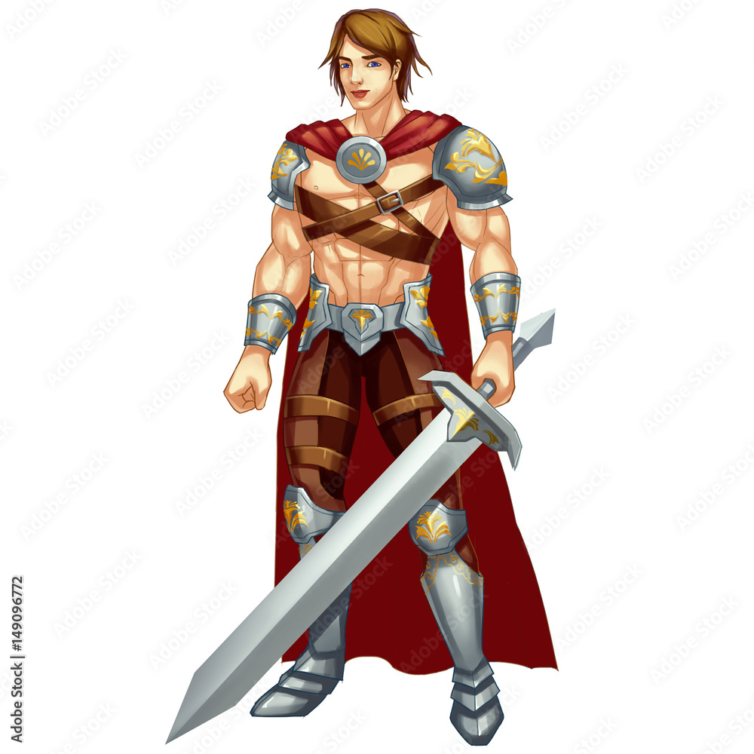
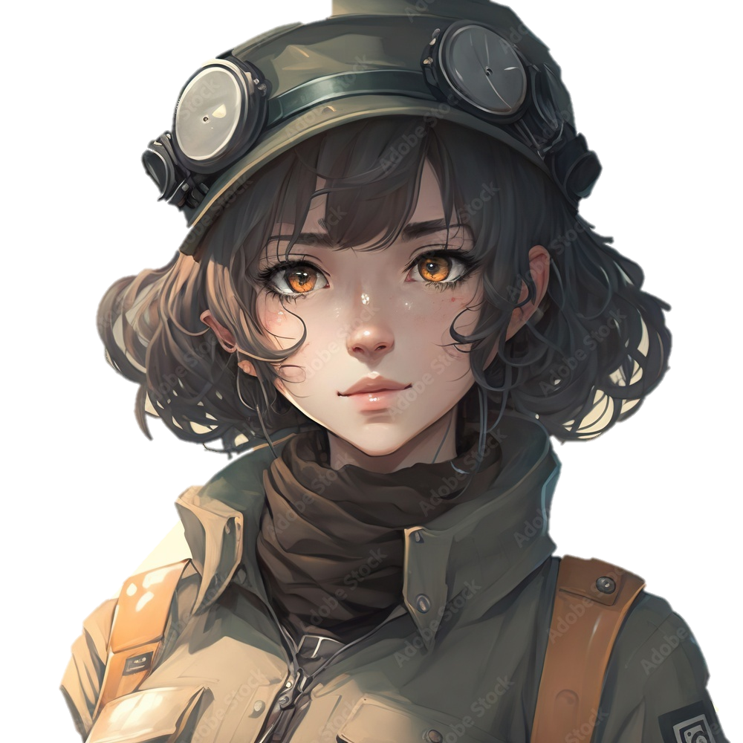

Wat is jou idee van ‘n Held?
Notes:
Skyfie 4: Almal se idee van 'n held is anders, maar almal het ’n algemene idee van sekere persoonlike eienskappe wat ’n held behoort te hê. Wat is van daardie eienskappe?
Voltooi Aktiwiteit 2 (Les 3 – Werkkaart).
(Sien Les 3 – Werkkaart MEMO vir moontlike antwoorde)

Slide 5
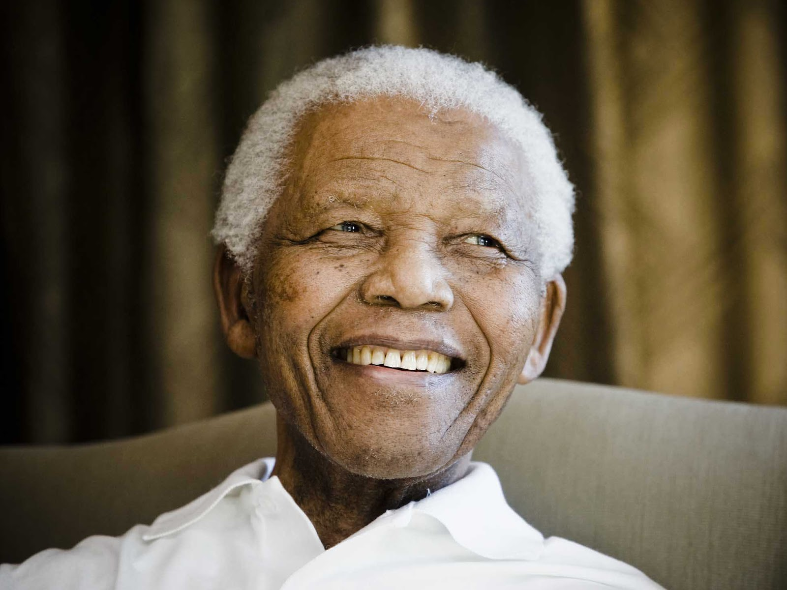
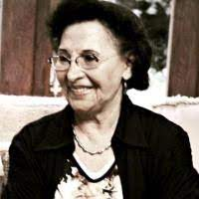
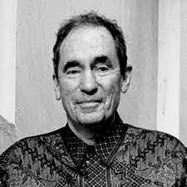
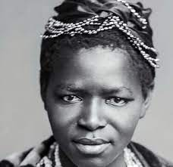
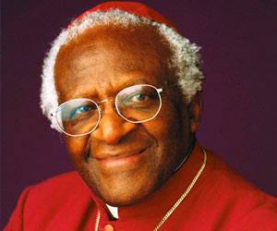
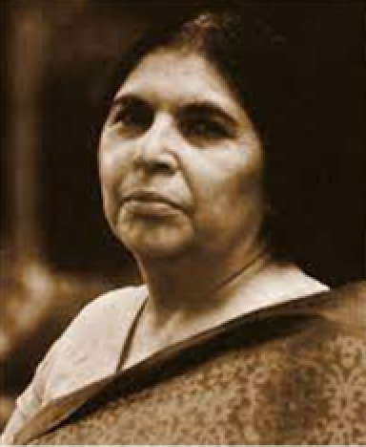
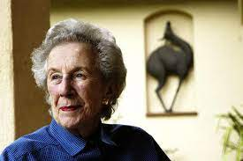
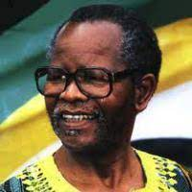
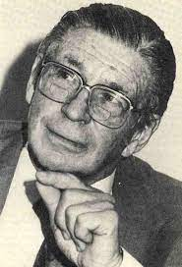
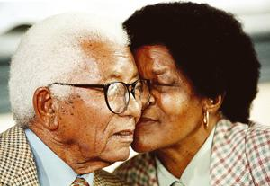
Menseregtekampioene
This Photo by Unknown Author is licensed under CC BY-SA
Notes:
Skyfie 5: As gevolg van ons moeilike verlede in Suid-Afrika, is daar soveel mense wat hul tyd, hul lewens en hul loopbane opgeoffer het sodat ons vryheid, gelykheid en menseregte kan geniet. Hulle verdien ons grootste respek. Nelson
Mandela, Albie Sachs, Charlotte Maxeke; Desmond Tutu; Sophie Williams-De Bruyne; Fatima Meer; Oliver Tambo; Walter en Albertina Sisulu; Beyers Naude en Helen Suzman is almal viorbeelde van sulke helde.
Geen nasie sal egter ooit heeltemal vry en heeltemal regverdig wees nie. Hierdie les het gekyk na drie Menseregtekampioene wat vandag in ons wêreld leef. Hul passie om mense te dien, inspireer ons om elke dag ons klein deeltjie te doen.

Slide 6
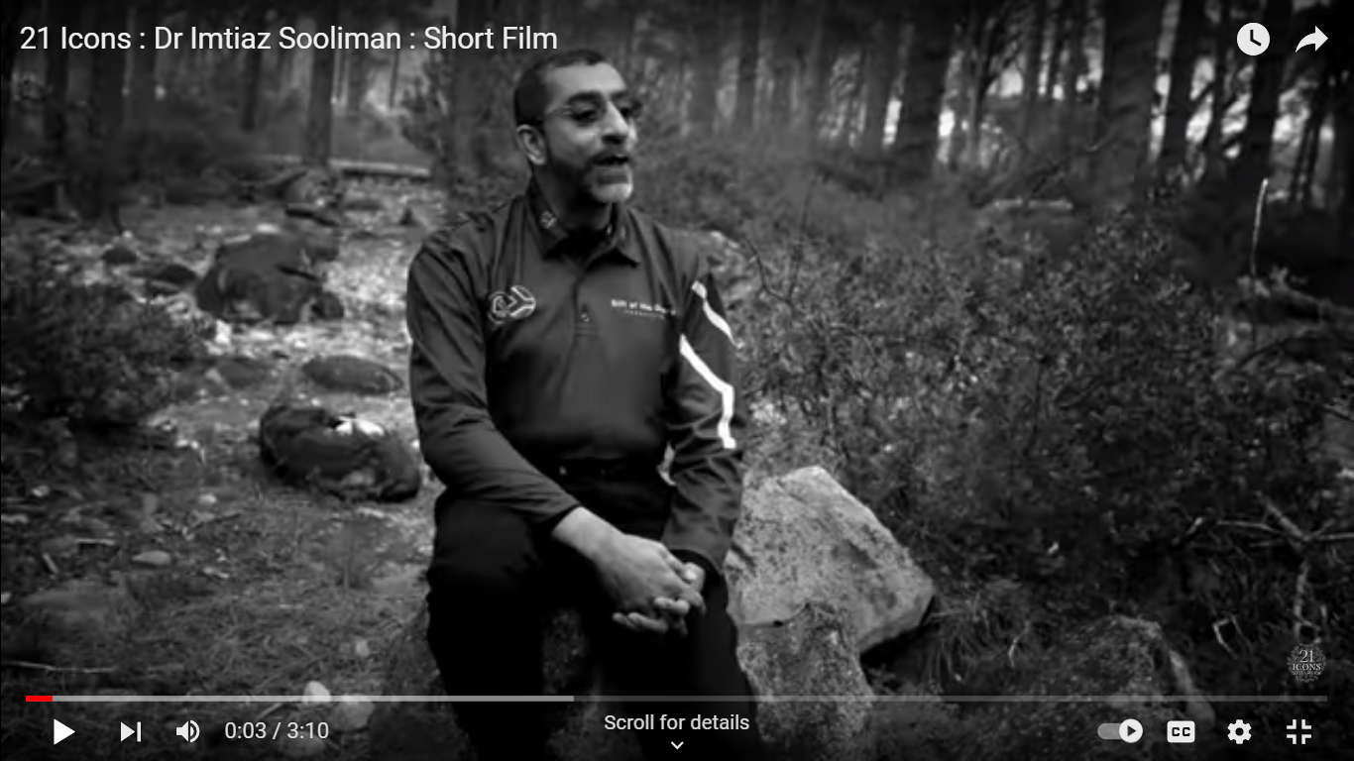
Dr Imtiaz Sooliman
Dr. Imtiaz Sooliman - https://www.youtube.com/watch?v=U4JAqwqdfjw
Notes:
Leerders sal vrae oor die volgende DRIE video's in Aktiwiteit 3 (Les 3 – Werkkaart) voltooi.
Skyfie 6: Inleiding 1 min / Video 3:10 min / Aktiwiteit 4 min (Totale tyd: 8 min 10s)
Inleiding: Dr. Imtiaz Sooliman is 'n bekende Suid-Afrikaanse filantroop wat sy lewe daaraan wy om 'n positiewe impak op die lewens van behoeftiges te maak. In 1992 het hy die Gift of the Givers-stigting gestig, 'n nie-regeringsorganisasie
wat sedertdien een van die grootste ramphulporganisasies in Afrika geword het. Onder sy leiding het die stigting kritieke hulp en ondersteuning aan miljoene mense regoor die wêreld verleen wat deur natuurrampe, konflik en armoede
geraak is. Sooliman, 'n mediese dokter van beroep, kombineer sy mediese kundigheid met sy humanitêre passie, wat dikwels mediese spanne na rampgeteisterde gebiede stuur om onmiddellike gesondheidsorg en verligting te bied.
Kyk: https://www.youtube.com/watch?v=U4JAqwqdfjw

Slide 7
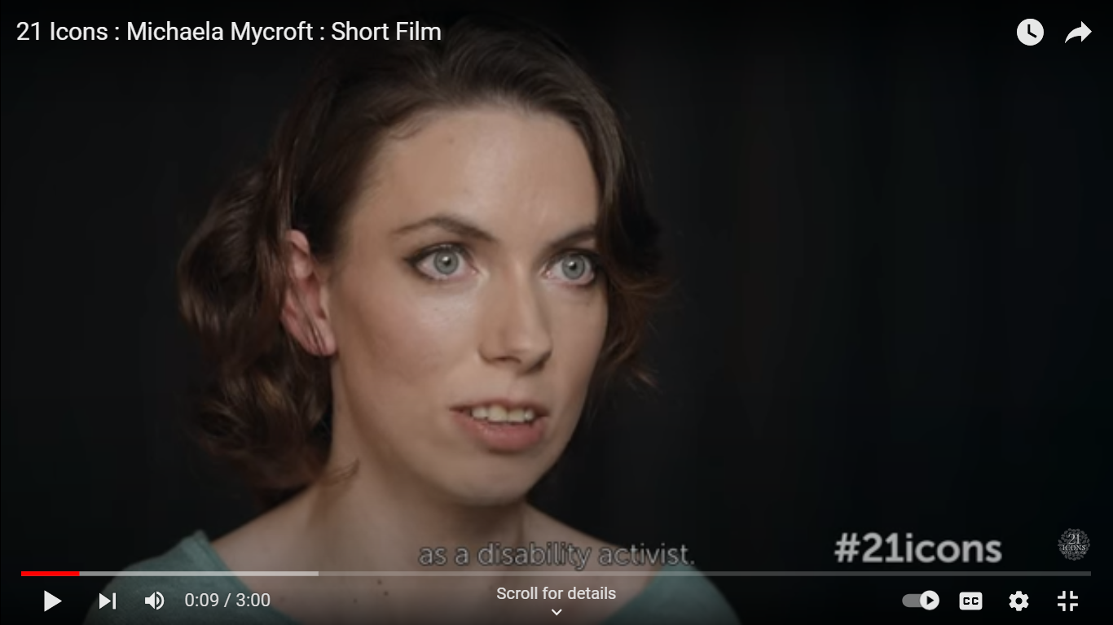
Michaela (Chaeli) Mycroft
Michaela (Chaeli) Mycroft - https://www.youtube.com/watch?v=SuRlW4LPJdo
Notes:
Skyfie 7: Inleiding 1 min / Video 3 min / Aktiwiteit 3 min (Totale tyd: 7 min)
Inleiding: Michaela Mycroft is 'n Suid-Afrikaanse gestremdheidsaktivis en prokureur wat bekend is vir haar onvermoeide voorspraak vir die regte van mense met gestremdhede. Sy is in 1994 met serebrale gestremdheid gebore. Sy het talle
uitdagings oorkom om 'n prominente figuur in die beweging vir gestremdes te word. Mycroft was in haar tienerjare die medestigter van die organisasie "The Chaeli Campaign", wat deur verskeie inisiatiewe op die bemagtiging van kinders
met gestremdhede fokus. Sy het talle toekennings en erkenning vir haar werk ontvang, insluitend die gesogte Internasionale Kindervredesprys. Mycroft se toewyding inspireer wêreldwyd steeds positiewe verandering.
Kyk: https://www.youtube.com/watch?v=SuRlW4LPJdo

Slide 8
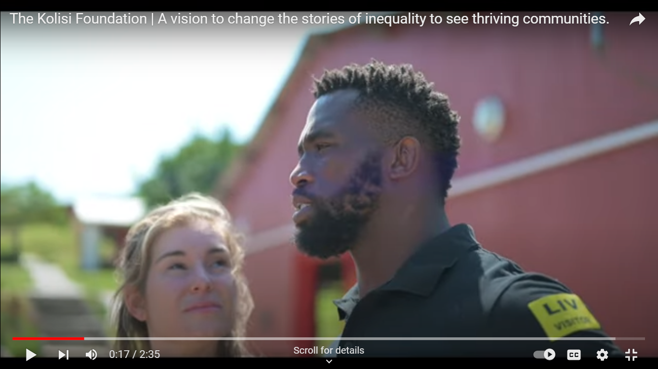
Rachel and Siya – Kolisi Foundation
Rachel and Siya – Kolisi Foundation
https://www.youtube.com/watch?v=GbxQ-1aM828&t=9s
Notes:
Skyfie 8: Inleiding 1 min / Video 2:35 min / Aktiwiteit 3 min (Totale tyd: 6min 35s)
Inleiding: In hierdie video sien jy die werk van Rachel en Siya Kolisi en hul stigting, Kolisi Foundation. Siya Kolisi was die Suid-Afrikaanse Rugbykaptein wat die oorwinning van die Wêreldbekerrugbytoernooi in 2019 en 2023 gelei het. In
2019 het hulle besluit dat hulle hul openbare profiel wil gebruik om minderbevoorregte mense in Suid-Afrika te help. Die Kolisi Foundation teiken voedseltekorte, toegang tot onderwys en sport, en geslagsgebaseerde geweld as deel van hul
inisiatiewe.
Kyk: https://www.youtube.com/watch?v=GbxQ-1aM828&t=9s
(Sien Les 3 – Werkkaart MEMO vir moontlike antwoorde)

Slide 9

Hoe vorder julle veldtog?
Beplan spanrolle en verantwoordelikhede.
Beplan 'n tyd om aan die plakkaat saam te werk.
Voltooi die veldtogkontrolelys gedurende die week.
Notes:
Skyfie 9: In die vorige les het ons met 'n veldtogplakkaat begin wat in twee lesse aangebied moet word (d.w.s. Les 5). In julle groepe moes julle 'n dinkskrum hou oor 'n geskikte onderwerp / kwessie vir die plakkaat en veldtog.
Gebruik die volgende 4 minute om julle plan van aksie saam te stel. Kyk na die kontrolelys op Aktiwiteit 4 (Les 3 – Werkkaart) en beplan julle groep se rolle en verantwoordelikhede. Bespreek ook hoe julle die veldtog wil laat uitstaan en
oorspronklik maak – dink byvoorbeeld aan die rooi lint om bewustheid / ondersteuning vir mense wat met MIV leef te toon.
Julle sal ook die doeltreffendheid van elke groep se veldtog evalueer, maak dus seker dat julle veldtog noemenswaardig is.

Slide 10

R E F L E C T I O N
REFLEKSIE
Notes:
Skyfie 10: Soos ons die einde van die les bereik, besin oor die volgende in Aktiwiteit 5 (Les 3 – Werkkaart).
1. Wie of wat in die drie video's het my die meeste geïnspireer?
2. Na my mening is die belangrikste eienskap(pe) van 'n menseregtekampioen/-held ...
3. Watter klein aksie kan ek vandag neem om vir menseregte op te staan?

